Slide 1
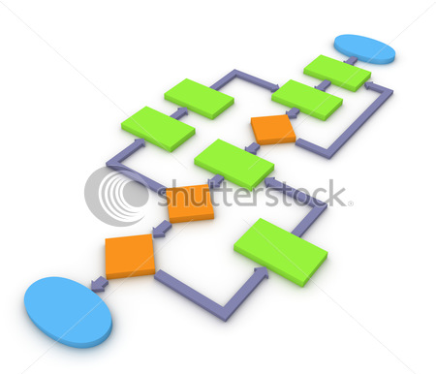
الفصل الأول: المقدمة

Slide 2
برنامج الحاسب
  البرنامج:
  هو عبارة عن مجموعة من التعليمات تعطى للحاسب للقيام بعمل ما،
مثل : حساب مجموع قيم مختلفة ، حساب المتوسط الحسابي ، ....
البرنامج هو الذي يحدد كيفية التعامل مع البيانات للحصول على النتائج المطلوبة.

Slide 3
المبرمج
  المبرمج(computer programmer):
هو الذي يكتب البرنامج بعد أن يفهم المشكلة ويقترح الحل وينفذه لحل هذه المشكلة .
  ويجب أن يكون البرنامج صحيحاً وواضحاً وليس فيه غموض.

Slide 4
البرمجيات
  البرمجيات (Software ) :
هي التي تسهل للمستخدم استخدام المكونات المادية (Hardware) بكفاءة وراحة ويمكن تقسيم البرمجيات إلى :
برامج التشغيل.
برامج التطبيقات.
لغات البرمجة.

Slide 5
برامج التشغيل
  برامج التشغيل (Operating System) :
هي عبارة عن برامج تقوم بدور الوسيط بين المستخدم والمكونات المادية.
  من وظائفها :
تمكن المستخدم من استخدام المكونات المادية للحاسب بكفاءة وبراحة.
تساعد المستخدم في إنشاء نظام الملفات وغيرها.

Slide 6
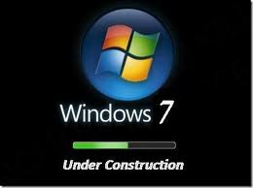
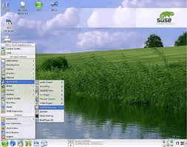
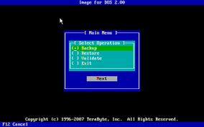
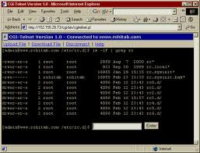
أمثلة لبرامج التشغيل
  من برامج التشغيل ما يصلح للعمل في الشبكات مثل Unix , Windows , ومنها الذي يستخدم مع الحاسب فقط مثل Dos .

Slide 7


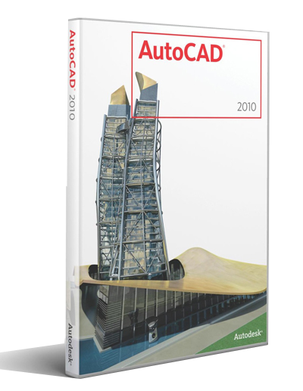
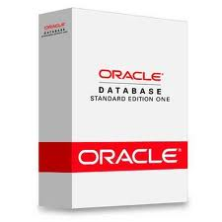
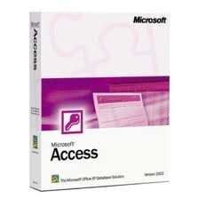
برامج التطبيقات
  برامج التطبيقات (Application Programs) :
هي برامج تساعد في إنشاء كثير من التطبيقات، مثل: إنشاء قاعدة البيانات والرسم باستخدام الحاسب وغيرها.

Slide 8
لغات البرمجة
  لغات البرمجة (Programming Languages) :
هي التي تستخدم في بناء البرامج المختلفة وهي تتراوح من اللغات التي تتعامل مباشرة مع المكونات المادية للحاسب والأخرى التي تتطلب تحويلها من صورتها التي تكتب بها إلى صورة أخرى يستطيع الحاسب التعامل معها.
  تقسم لغات البرمجة إلى:
لغة الآلة.
لغات التجميع.
لغات المستوى العالي

Slide 9
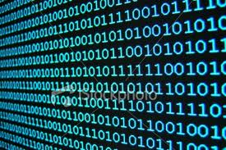
لغة الآلة
  لغة الآلة (Machine Languages) :
هي اللغة الوحيدة التي يفهمها الحاسب ويستطيع التعامل معها, وهي تعتبر لغة خاصة لكل حاسب وقد تختلف من حاسب لآخر لأنها تعتمد على المكونات المادية للحاسب نفسه.
لغة الآلة تتكون من مجموعة أرقام من بين 0,1 التي تعطي تعليمات للحاسب للقيام بمعظم العمليات الأساسية واحدة بعد الأخر

Slide 10
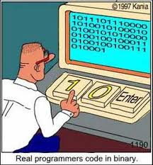
لغة الآلة
لغة الآلة من اللغات الصعبة في التعلم للإنسان حتى بالنسبة للمبرمجين لأنها مجموعة من الأرقام 0,1 فقط.
للتغلب على هذه الصعوبة تم اقتراح لغة أخرى تعتمد على استخدام اختصارات معبرة من اللغة الانجليزية للتعبير عن العمليات الأولية التي يقوم بها الحاسب وهذه اللغة هي لغة التجميع.

Slide 11
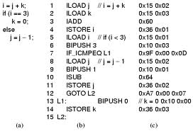
لغة التجميع
  لغة التجميع (Assembly Languages) :
هي لغة تستخدم اختصارات معبرة من اللغة الانجليزية لتعبر بها عن العمليات الأولية التي يقوم بها الحاسب , مثل إضافة (Add) وحفظ (Store) و طرح(Sub) وغيرها.

Slide 12
لغة التجميع
  نظراً لان هذه اللغة تستخدم كلمات مختصرة من اللغة الانجليزية فإنها تحتاج محولاً لكي يحولها إلى لغة الآلة وهو ما يسمى المجمع (assembler) الذي يقوم بتحويل لغة التجميع إلى لغة الآلة كي يفهمها الحاسب ويستطيع تنفيذها.
  ولكن بالرغم من كل ذلك مازال هناك مشقة عند حل ابسط المسائل لان ذلك يتطلب معرفة وكتابة العديد من التعليمات, وهذا ما دفع المبرمجين للتفكير في لغات أخرى تقلل المجهود الكبير اللازم لكتابة الكثير من التعليمات فكانت لغات البرمجة ذات المستوى العالي.

Slide 13
لغات البرمجة ذات المستوى العالي
  لغة البرمجة ذات المستوى العالي (High level Languages) :
هذه اللغات كتبت بحيث تستخدم بعض الكلمات الانجليزية العادية بنفس معانيها حيث يقوم كل أمر منها بتنفيذ العديد من الواجبات , وهذه اللغه كسابقاتها تحتاج الى (مترجماتcompilers) التي تقوم بتحويل التعليمات (الأوامر) إلى لغة الآلة , وهذه اللغات تستخدم العلاقات والعوامل الرياضية المتعارف عليها مثال:
Sum = A + B +C

Slide 14
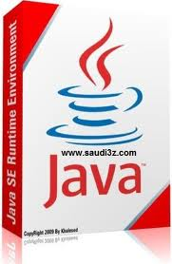
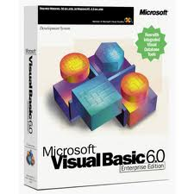
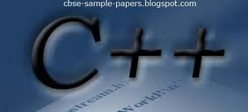
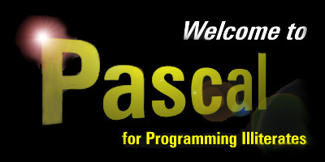

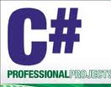
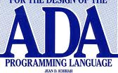
لغات البرمجة ذات المستوى العالي
هذه اللغات تعتبر سهلة ومرغوبة من وجهة نظر المبرمجين بالمقارنة مع لغة التجميع ولغة الآلة

Slide 15
لغات البرمجة ذات المستوى العالي
  من المعلوم إن عملية تحويل البرنامج من لغة ذات مستوى عال إلى لغة الآلة تستهلك وقتاً ولذلك تم تطوير نسخ من لغات المستوى العالي بحيث تستخدم برنامج مفسر(interpreter)وهو يقوم بترجمة الكود سطراً سطراً أثناء التنفيذ.
المفسر interpreter | المترجم compiler
بطئ | سريع
يترجم البرنامج سطراً سطراً | يترجم البرنامج كاملاً
سهولة التعديل عليه (حذف ,إضافة , تغيير أو تصحيح) | صعب التعديل عليه ومن ثم اعاده الترجمة لأنه يعمل على البرنامج كاملاً
سهولة اكتشاف مكان الأخطاء | صعوبة اكتشاف مكان الأخطاء في بعض الأحيان

Slide 16
أهمية مهنة البرمجة
  في الوقت الحالي لا يمكننا الاستغناء عن المبرمجون لأن دورهم مهم وحيوي وتكثر الحاجة لهم في شتى المجالات وذلك لعمل الآتي:
كتابة برامج وبناء الأنظمة المختلفة لحل المشاكل وتبسيط التعامل مع الحاسب.
المسئولية الكاملة عن إصلاح ما يحدث من أعطال أو حل المشاكل التي تحدث في الأنظمة المختلفة.
بناء واجهة المستخدم المختلفة في كثير من اللغات والتطبيقات.
بناء نظم التشغيل المختلفة مثل Unix ,Windows وغيرها من النظم. فمثلاً تستخدم لغة C في بناء نظام التشغيل Unix .
برامج المواجهة المختلفة في الأنظمة المختلطة الرقمية والتماثلية.

Slide 17
صناعة البرمجيات
تعتبر صناعة البرمجيات في عصرنا الحالي من الصناعات المهمة جداً والتي تتطور باستمرار نتيجة التطور الهائل في صناعة الحاسبات الآلية , لذلك فإن هذه الصناعة تتطلب مبرمجين مهرة ولديهم القدرة على تحليل وحل المشاكل بالإضافة إلى إلمام بكل المستجدات والعلوم والتطوير المتعلق بالحاسب وصناعة الحاسبات وذلك حتى يستطيعوا مواكبة تطوير البرامج والنظم المختلفة للاستفادة العظمى من التقدم في الحاسبات.

